Slide 1

Wo steht die BVK Ende Januar 2015?
Stefan Schnyder, Arbeitgebervertreter, Angeschl. Bildungsorganisationen
Thomas Gächter, Arbeitnehmervertreter, Angeschl. Bildungsorganisationen

Slide 2
Vorbemerkungen
Einleitungsvotum Thomas Gächter und Stefan Schnyder
Persönliche Erfahrungen und Eindrücke aus dem BVK-Stiftungsrat

Slide 3
Agenda
Geschäftsjahr 2014
Umgang mit Fremdwährungsrisiken
Haftungsfragen
Fazit und Ausblick
Zeit für Fragen
Hinweis: Folien entstammen der Medienkonferenz der BVK vom 27. Januar 2015. Die Zahlen sind provisorisch.

Slide 4
Überblick
Geschäftsjahr 2014
Erfolgreiche Verselbstständigung
Oberstes Organ Stiftungsrat
Entflechtung von Kanton
Gute Entwicklung des Versichertenbestandes
Immobilienbewirtschaftung
Organisation und Prozesse gestrafft
Transparenz bei Stimmrechtsausübungen
Retrozessionen eingefordert
Fremdwährungsabsicherungen kostengünstig und etabliert
Konzentration auf Kernkompetenzen
Kundenorientierung als Schwerpunkt erkannt

Slide 5
Kennzahlen per 31.12.2014 (1/2)
Geschäftsjahr 2014
Anzahl angeschlossene Arbeitgeber | 470
Anzahl Aktivversicherte | 81‘362
Anzahl Rentenbeziehende | 32‘524
Wachstum Anzahl Versicherte | 3,3%
Anlagevermögen (in CHF) | 28,5 Mrd.
Performance | 6,1% (Benchmark: 6,0%)
Deckungsgrad * | 99,3%
* Ökonomischer Deckungsgrad 77,6%

Slide 6
Kennzahlen per 31.12.2014 (2/2)
Geschäftsjahr 2014
Versichertenverwaltungskosten pro Person (in CHF) ¹⁾ | 130
Vermögensverwaltung:
- TER-OAK ²⁾ | 0,21%
Kostentransparenz | 100,0%
Technischer Zinssatz | 3,25%
Zinssatz Aktive (Sanierungsbeitrag 0,5%/CHF 68 Mio.) | 1,25%
Sanierungsbeitrag Arbeitgeber (in CHF) | 125 Mio.
Cash-Flow (in CHF) | 280 Mio.
¹⁾ Durchschnitt gemäss Swisscanto PK-Studie 2014: CHF 319
²⁾ Durchschnitt gemäss Swisscanto PK-Studie 2014: 0,56%

Slide 7
Performance
Geschäftsjahr 2014
Durchschnittliche Performance:
3 Jahre (2012/2013/2014)
BVK: 7,2%
UBS-Barometer: 6,8% *
5 Jahre
BVK: 4,6%
UBS-Barometer: 4,6% *
* grösser als CHF 1 Mrd.

Slide 8
Entwicklung Deckungsgrad 2014
Deckungsgrad
100%
3. Zuweisung Deckungsgrad
99,3%
Ertrag aus
Vermögensanlage
CHF 1'683 Mio.
(Rendite 6,1%)
1. Kosten für
Rentenbeziehende
96,1%
96,1%
Verzinsung 3,25% Deckungskapital
CHF 424 Mio.
Pensionierungsverluste
CHF 35 Mio.
2. Kosten für
Aktivversicherte
Bildung Rückstellungen
CHF 71 Mio.
Verzinsung 1,25% Spar-guthaben CHF 161 Mio.
Bildung Rückstellungen
CHF 239 Mio.
Umverteilung
Garantierte Verzinsung für Rentenbeziehende
Aktivversicherte tragen das Risiko, Verzinsung abhängig von der finanzielle Situation
92%

Slide 9
Immobilienbewirtschaftung
Geschäftsjahr 2014
Steigerung Marktauftritt und Effizienz durch interne Bewirtschaftung
  Fokus auf einen Eigentümer
  Nutzung des bestehenden Know-Hows im Immobilienbereich
  Optimale Ausrichtung auf BVK
  Zusammenlegung Supportfunktionen
⇨ www.bvk-immobilien.ch
Immobilien Schweiz – Regionale Aufteilung
Prozentuale Aufteilungen nach Ertragswert

Slide 10
Immobilienanlagen
Geschäftsjahr 2014
Portfolio
Vermietung in der Schweiz von rund 5’000 Wohnungen und 345’000m²
Büro- und Gewerbeflächen
Direkt gehaltene Immobilien in der Schweiz CHF 4,4 Mrd.
Performance von 5,6%
Bewertung
Neue Liegenschaftsbewerter ausgeschrieben
Bewertung zu Marktpreisen mit Langfristfokus
Hypotheken
Neues flexibleres Produkt

Slide 11
Vermögensverwaltungskosten
Geschäftsjahr 2014
Seit 2009 Senkung der Vermögensverwaltungskosten um 60% oder CHF 73 Mio. p.a. ¹⁾
BVK hat 2012 als einzige Pensionskasse bereits ein Jahr früher als vorgeschrieben die TER-OAK ausgewiesen
Erhöhung von Obligationen Fremdwährung und Abbau von Cash bewirkte 2014 eine leichte Erhöhung der TER-OAK
Pro Anlagekategorie tiefst mögliche Kosten erreicht
TER-OAK
¹⁾ Eine Kostensenkung von 0,01% entsprach 2014 rund CHF 3.0 Mio.

Slide 12
Agenda
Geschäftsjahr 2014
Umgang mit Fremdwährungsrisiken
Haftungsfragen
Fazit und Ausblick
Zeit für Fragen

Slide 13
Absicherung gegen allfällige Preismanipulationen
Fremdwährungsabsicherungen
Ausgangslage
BVK sichert jährlich im Umfang von ca. CHF 9 Mrd. Fremdwährungen auf Termin ab
Preissetzung erfolgt via Telefon, nicht über Börse
BVK-Lösung mit FX Prime Brokerage
BVK hat sich bereits seit zwei Jahren mit diversen und teils innovativen Schutzmassnahmen konsequent gegen allfällige Preismanipulationen abgesichert:
Anbieterwettbewerb
Zeitgleiche Offertanfrage an rund 12 Handelsbanken
Angebot innerhalb 120 Sekunden über automatisierten Prozess
Fazit
Geschäft mit hohem Volumina
Eine Kursänderung USD 0,89670 zu 0,89725 macht bei CHF 50 Mio. eine Preiserhöhung von CHF 55‘000 aus
⇨ Geschätzte jährliche Einsparung für die BVK: CHF 35 Mio.

Slide 14
Effekt der Fremdwährungsabsicherung 2014
Fremdwährungsabsicherungen
Ohne Fremdwährungsabsicherung wäre 2014 die Performance 2,3% höher gewesen

Slide 15
Hohe Einsparungen durch Fremdwährungs- absicherungen
Fremdwährungsabsicherungen
Am 14./15.01.2015 hat die Fremdwährungsabsicherung einen Beitrag zur
Performance von 4,4% oder CHF 1,3 Mrd. gebracht.

Slide 16
Agenda
Geschäftsjahr 2014
Umgang mit Fremdwährungsrisiken
Haftungsfragen
Fazit und Ausblick
Zeit für Fragen

Slide 17
Konsequente Rückforderung der Retrozessionen
Geschäftsjahr 2014
Aktueller Stand
Verjährung bei 16 Vermögensverwaltern, Beratern und Depotbanken ist seit
1. Quartal 2013 unterbrochen
Offenlegung Mandate nach Schweizer Recht
Mit Ziel Rückforderung hat die BVK im 2014 erste Klagen eingereicht
Schriftliche Bestätigung aller Vermögensverwalter und Fachberater für das Geschäftsjahr 2014, dass sie im Rahmen ihrer Dienstleistungen für die BVK keine Retrozessionen entgegengenommen haben
Ausblick
Grundsatz konsequenter Rückforderung und allenfalls Einreichung weiterer
nötiger Klagen
Rückmeldungen ehemaliger Geschäftspartner kritisch überprüfen
Fokuserweiterung auf Mandate nach ausländischem Recht und potenzieller „Zahler“

Slide 18
Verantwortlichkeits- und Haftungsfragen
Geschäftsjahr 2014
Durch Verselbstständigung (Fusion nach FusG) Übernahme sämtlicher Rechten und Pflichten inkl. laufender Verfahren (ausser strafrechtliche) durch die BVK-Stiftung
PUK-Bericht vom 11.09.2012
Aufsichtsrechtliche Massnahme durch Aufsicht BVS vom 29.04.2013
Gutachten Rechtsanwalt Dr. Pribnow vom 18.09.2014
Umfassende Abklärungen intern sowie mit externen Experten
Bis Mitte 2015 Stellungnahme zuhanden Aufsicht BVS bezüglich weiteres Vorgehen

Slide 19
Agenda
Geschäftsjahr 2014
Umgang mit Fremdwährungsrisiken
Haftungsfragen
Fazit und Ausblick
Zeit für Fragen

Slide 20
Fazit
Breit abgestützte Anlagestrategie hat sich 2014 und auch im Zusammenhang mit der CHF-Stärke bewährt
Immobilienbereich durch Bestandesentwicklung und gezielte Käufe ausbauen, Vermietungsmanagement aus eigener Kraft stärken
Compliance, Transparenz und fachliche Kompetenz in allen Bereichen der beruflichen Vorsorge bleiben Kernkompetenz der BVK
Sorgfältige Klärung der Verantwortlichkeits- und Haftungsfragen, Beschluss nächster Schritte

Slide 21
Ausblick
Abschluss Integration der neuen Struktur durch Bezug neuer Standort
an der Obstgartenstrasse 21, Zürich, im 3. Quartal 2015
Rotation Stiftungsratspräsidium (Präsident/Vizepräsidentin)
ALM-Studie und Festlegung Anlagestrategie 2016-2019
Umfassende Transparenz Ausübung Aktienstimmrecht Schweiz
Ausbau des Immobilienportfolios
Beibehaltung gute Vorsorgeleistungen und Abbau Umverteilung
Gezieltes Wachstum fördern
Ausbau Kundenfokus
Entscheid zu Verantwortlichkeits- und Haftungsfragen

Slide 22
Agenda
Geschäftsjahr 2014
Umgang mit Fremdwährungsrisiken
Haftungsfragen
Ausblick
Zeit für Fragen

Slide 23

Zeit für Fragen

Slide 24
Back up

Slide 25
Organisation der BVK
Breit abgestützte Verantwortung
Geschäftsjahr 2014
Zusammen-setzung
Gremium
Kompetenzen
9 Arbeitnehmer-/
9 Arbeitgeber-vertretungen
Stiftungsrat
Oberstes Organ
Ausschüsse, bestehend aus Mitglieder des Stiftungsrats
Prüfungs- und Personalaus-schuss
Vorsorge-ausschuss
Anlage-ausschuss
Kompetenzen gem. Stiftungs-rat und Antragsrecht
150 Mitarbeitende
Geschäftsstelle
Vorsorge, Anlagen, Immobilienbewirtschaftung, Risk Management, Buchhaltung, Kommunikation, usw.
Umsetzung und Antragsrecht

Slide 26
Bestandesentwicklung
Geschäftsjahr 2014
Gutes Verhältnis Aktivversicherte vs. Rentenbeziehende
31.12.2014 | Anzahl | Verhältnis | Veränderung |  | Vorjahr
Aktivversicherte | 81‘362 | 71,5% | + 2‘372 | +3,0% | 78‘990
Rentenbeziehende | 32‘524 | 28,5% | + 1‘256 | +4,0% | 31‘268
Total | 113‘886 | 100,0% | + 3‘628 | +3,3% | 110‘258
Anschlüsse | 470 | - | - 6 | - | 476
Invalidisierungen | 2014 | 2013 | 2012
Anzahl | 142 | 163 | 169
Durchschnittsalter | 52,4 | 53,9 | 52,5
Wachstum des Versichertenbestandes und anhaltende Reduktion der Invaliditätsfälle

Slide 27
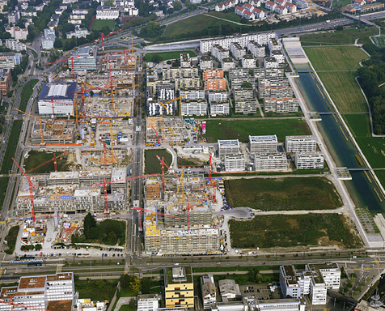
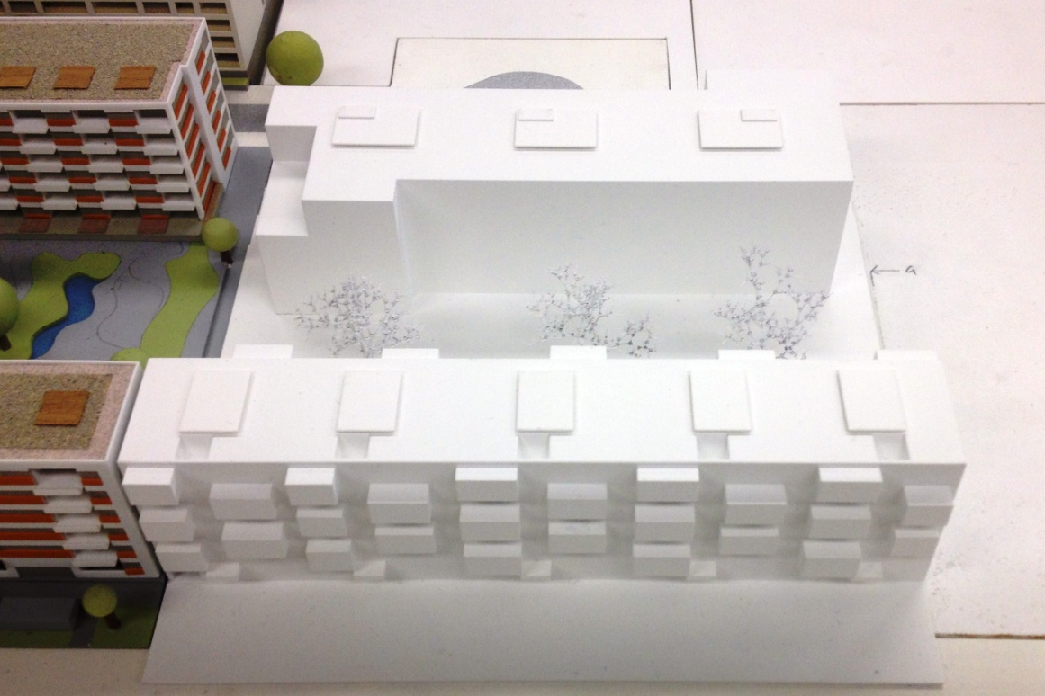
Projekte in Planung (1/3)
Geschäftsjahr 2014
Zürich-Opfikon, Glattpark
      Wohnüberbauung
      Arealgrösse
          6‘119 m²
      Nutzungsmix
          Wohnungen: 118
      Termine
          Erwerb: April 2012
          Baustart: 2016
          Bezug: 2017

Slide 28
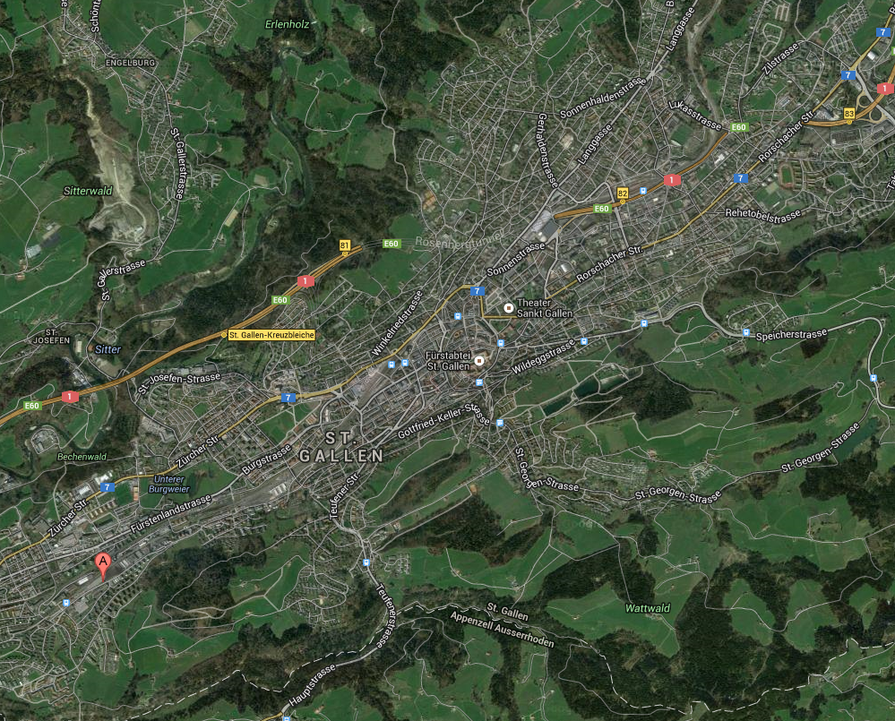
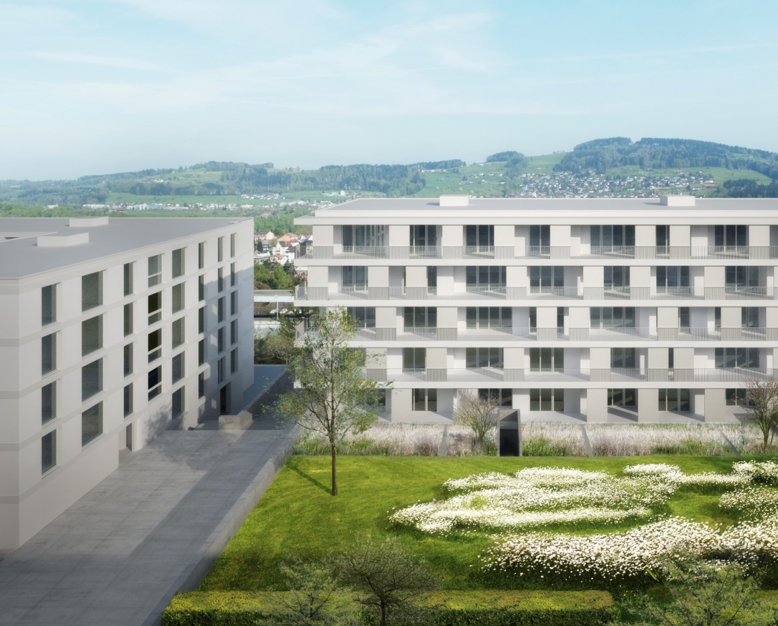
Projekte in Planung (2/3)
Geschäftsjahr 2014
St. Gallen, Hechtacker
      Wohnüberbauung
      Arealgrösse
          15‘010 m²
      Nutzungsmix
          Wohnungen: 149
          KiTa/Kindergarten angedacht
      Termine
          Erwerb: 2009
          Baustart: 2015
          Bezug: 2017
St. Gallen
Hechtacker

Slide 29
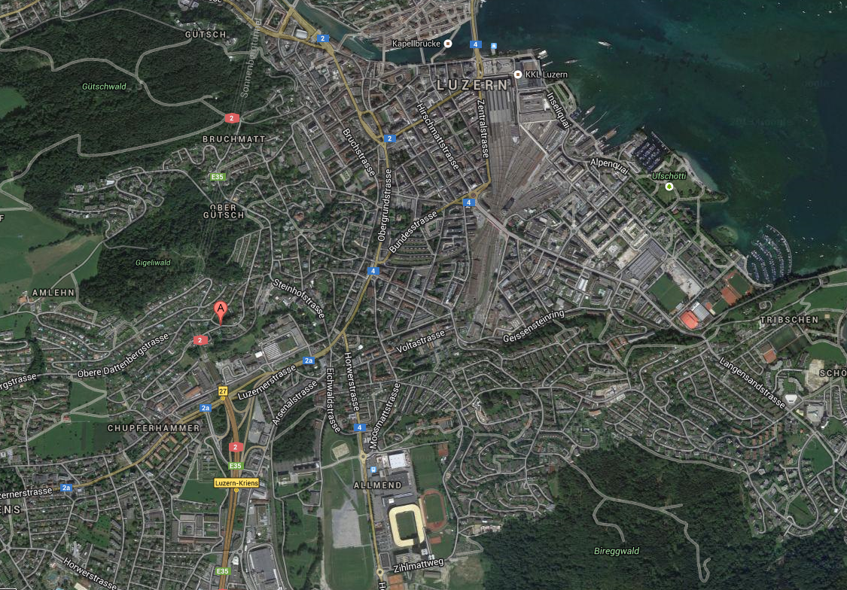
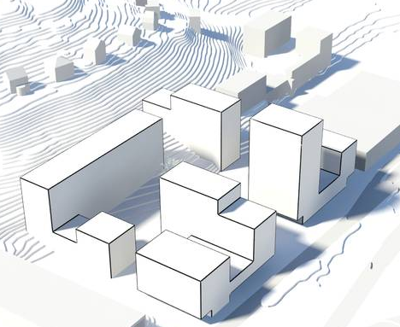
Projekte in Planung (3/3)
Geschäftsjahr 2014
Luzern-Kriens, Eichhof West
      Arealüberbauung
      Nutzungsmix
          Wohnungen: ca. 360
          Büro ca. 1‘700 m²
          Bildungswesen
          Retail
          Dienstleistungen
      Termine
          Erwerb: Oktober 2008
          Baustart: Q4 2016
          Inbetriebnahme: Q4 2018
Luzern
Eichhof

Slide 30
So sehen uns die Kunden
Geschäftsjahr 2014
Kundenumfrage
Zufrieden mit dem Kundenservice und den Vorsorgeleistungen der BVK
Bessere Erreichbarkeit gewünscht
Kunden sollten proaktiver kontaktiert werden
Sehr gutes Feedback zur Kommunikation der BVK
Elektronischer Data Room muss verbessert werden
Dienstleistungen der BVK
Webseite mit Berechnungstool und Antworten auf häufige Fragen
Informationsveranstaltungen für Versicherte
Merkblätter und Formulare auf der Webseite
Elektronischer Datenaustausch (Data Room)
Personalorientierungen, Schulungen, Präsentationen vor Ort durch Kundenbetreuer
Kundenservice für Arbeitgeber und Versicherte weiter ausbauen

Slide 31
Ökonomischer Deckungsgrad per 31.12.2014 (1/2)
 | 31.12.2014 Mio. CHF | 31.12.2013 Mio. CHF
Aktiven
Total Vorsorgevermögen (VV) | 28‘132,976 | 26‘160,093
Passiven nach ökonomischer Bewertung
Vorsorgekapital Aktivversicherte | 16‘933,386 | 15‘210,251
Vorsorgekapital Rentner | 18‘900,345 | 16‘670,855
Technische Rückstellungen | 436,000 | 615,000
Ökonomisches Vorsorgekapital (öVk) | 36‘269,731 | 32‘496,107
Wertschwankungsreserve | - | -
Freie Mittel (+) / Unterdeckung (-) | -8‘136,755 | -6‘336,014
Total Passiven | 28‘132,976 | 26‘160,093
Ökonomischer Deckungsgrad (Vv/öVk) | 77,6% | 80,5%
Vergleich: Deckungsgrad Art. 44 BVV 2 | 99,3% | 96,1%
2014: Zinsniveau-Senkung führt trotz guter Performance zu Reduktion des Ökonomischen Deckungsgrades

Slide 32
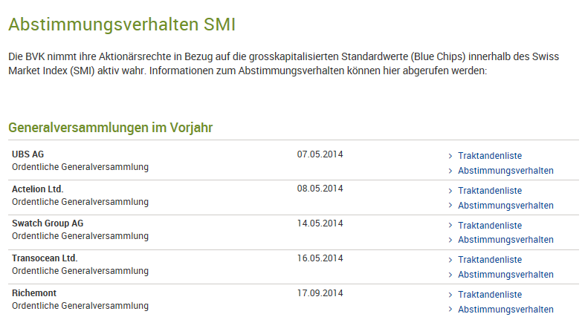
Aktualität und Transparenz bei Stimmrechtsausübung
Geschäftsjahr 2014
  Umfassende Stimmrechtsausübung ein Jahr früher als vorgeschrieben
  Laufende Publikation betreffend SPI-Unternehmen auf der Webseite
  Stimmrechtsverhalten SMI-Unternehmen wird schon seit 2009 vor den Generalversammlungen publiziert

Slide 33
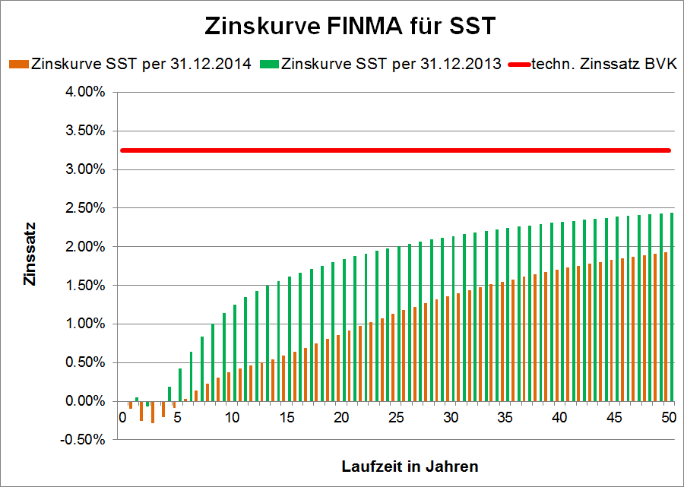
Ökonomischer Deckungsgrad per 31.12.2014 (2/2)

